Slide 1
NHIỆT LIỆT CHÀO MỪNG
QUÝ THẦY CÔ ĐẾN DỰ GIỜ
MÔN : KHTN 8

Slide 2
TRÒ CHƠI: ĐUỔI HÌNH BẮT CHỮ.
Cả lớp chia thành 2 đội. Nhóm 1 và 2 đội 1. Nhóm 3 và 4 đội 2. Giáo viên lần lượt chiếu các hình ảnh (phụ lục) trên bảng chiếu. Đại diện đội nào rung chuông nhanh trả lời mô tả tác dụng của lực vào vật.
Luật chơi:
Mỗi đáp án đúng được cộng 1 điểm.

Slide 3
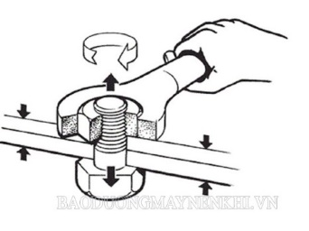
dùng cờ lê vặn ốc
vặn vòi nước
đẩy cầu bập bênh
vặn nắm cửa
đẩy cửa ra vào
xoay vô lăng
Notes:
Giáo viên bấm choột, hình sẽ hiện ra, bấm vào đồng hồ. Khi học sinh trả lời gv bấm dừng đồng hồ. Bấm để hiện đáp án đúng. Tương tự cho các hình còn lại.

Slide 4
Các lực trên làm vật chuyển động như thế nào?
=> Các lực trên làm vật chuyển động quay.

Slide 5
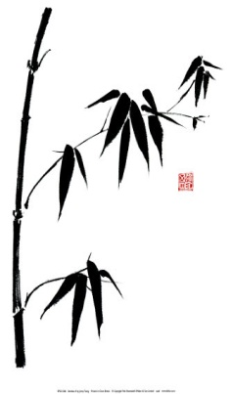
BÀI 18
TÁC DỤNG LÀM QUAY CỦA LỰC,
MOMENT LỰC

Slide 6
BÀI 18. TÁC DỤNG LÀM QUAY CỦA LỰC. MOMENT LỰC
I. Lực có thể làm quay vật
1. Thí nghiệm
a. Chuẩn bị
Thanh nhựa cứng có lỗ cách đều
Giá thí nghiệm
Các quả nặng giống nhau có móc treo

Slide 7
BÀI 18. TÁC DỤNG LÀM QUAY CỦA LỰC. MOMENT LỰC
I. Lực có thể làm quay vật
1. Thí nghiệm
b. Tiến hành
Gắn thanh nhựa lên giá tại trục quay O sao cho thanh nằm cân bằng theo phương ngang
Lần lượt treo quả nặng vào các vị trí A, O, C trên thanh và quan sát hiện tượng xảy ra.

Slide 8
Bài 18. TÁC DỤNG LÀM QUAY CỦA LỰC. MOMENT LỰC
I. Lực có thể làm quay vật
1. Thí nghiệm
PHIẾU HỌC TẬP SỐ 1
Vị trí quả nặng | Thanh có quay hay không | Mô tả chuyển động quay của thanh
A
C
O

Slide 9
Bài 18. TÁC DỤNG LÀM QUAY CỦA LỰC. MOMENT LỰC
I. Lực có thể làm quay vật
1. Thí nghiệm
PHIẾU HỌC TẬP SỐ 1
Vị trí quả nặng | Thanh có quay hay không | Mô tả chuyển động quay của thanh
A
C
O
Thanh quay ngược chiều kim đồng hồ quanh trục O.
Có
Thanh quay cùng chiều kim đồng hồ quanh trục O.
Có
Không
Đứng yên

Slide 10
BÀI 18. TÁC DỤNG LÀM QUAY CỦA LỰC. MOMENT LỰC
I. Lực có thể làm quay vật
Tại sao khi treo quả nặng tại vị trí O thanh không quay?
Khi treo quả nặng tại vị trí O thanh không quay vì tại vị trí O là trục quay.

Slide 11
BÀI 18. TÁC DỤNG LÀM QUAY CỦA LỰC. MOMENT LỰC
I. Lực có thể làm quay vật
Từ kết quả thí nghiệm em rút ra nhận xét gì?
Khi tác dụng lực vào thanh ở vị trí A và C ( khác trục của thanh) có thể làm thanh quay theo các chiều khác nhau.

Slide 12
BÀI 18. TÁC DỤNG LÀM QUAY CỦA LỰC. MOMENT LỰC
I. Lực có thể làm quay vật
Lực tác dụng lên vật có thể làm vật như thế nào?
c. Kết luận
=> Lực tác dụng lên một vật có thể làm vật quay quanh một trục hay một điểm cố định

Slide 13
BÀI 18. TÁC DỤNG LÀM QUAY CỦA LỰC. MOMENT LỰC
I. Lực có thể làm quay vật
Nêu một số ví dụ trong thực tế tác dụng làm quay vật
Lái xe ô tô: người lái xe tác dụng lực vào vô – lăng làm vô – lăng quay quanh trục của nó.

Slide 14
Trò chơi vòng quay mặt trời: các carbin quay quanh một trục cố định.

Slide 15
BÀI 18. TÁC DỤNG LÀM QUAY CỦA LỰC. MOMENT LỰC
I. Lực có thể làm quay vật
Lực tác dụng làm thanh quay là lực gì? Có phương như thế nào?
A
- Lực tác dụng làm thanh quay là trọng lực : P
O
C
- Phương : Thẳng đứng
P

Slide 16
BÀI 18. TÁC DỤNG LÀM QUAY CỦA LỰC. MOMENT LỰC.
I. Lực có thể làm quay vật
PHIẾU HỌC TẬP 2
Vị trí treo quả nặng | Thanh nhựa có quay hay không | Giá của lực có song song với trục không | Giá của lực có cắt trục quay không
A
C
O

Slide 17
BÀI 18. TÁC DỤNG LÀM QUAY CỦA LỰC. MOMENT LỰC.
I. Lực có thể làm quay vật
PHIẾU HỌC TẬP 2
Vị trí treo quả nặng | Thanh nhựa có quay hay không | Giá của lực có song song với trục không | Giá của lực có cắt trục quay không
A
C
O
Có
Không
Không
Có
Không
Không
Không
Có
Không

Slide 18
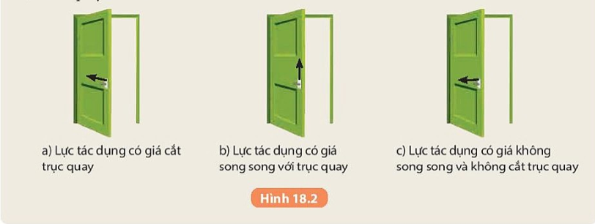
BÀI 18. TÁC DỤNG LÀM QUAY CỦA LỰC. MOMENT LỰC
I. Lực có thể làm quay vật
Trường hợp nào lực có thể làm quay cánh cửa?
Trong hình 18.2, trường hợp c lực có thể làm quay cánh cửa.

Slide 19
BÀI 18. TÁC DỤNG LÀM QUAY CỦA LỰC. MOMENT LỰC
I. Lực có thể làm quay vật
Em hãy nêu điều kiện để lực có thể làm quay vật
=>Khi lực tác dụng vào vật có giá không song song và không cắt trục quay thì có thể làm quay vật.

Slide 20
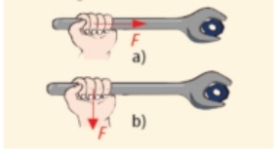
BÀI 18. TÁC DỤNG LÀM QUAY CỦA LỰC. MOMENT LỰC.
Quan sát hình trả lời câu hỏi sau:
Xác định vị trí trục quay? Nhận xét giá của lực so với trục quay như thế nào?

Slide 21
BÀI 18. TÁC DỤNG LÀM QUAY CỦA LỰC. MOMENT LỰC

